Slide 1
XXI Seminari en Finances IAFI "Anomalies financeres: finances del comportament"
David Ceballos Hornero
Divendres 9 de març de 2018

Slide 2
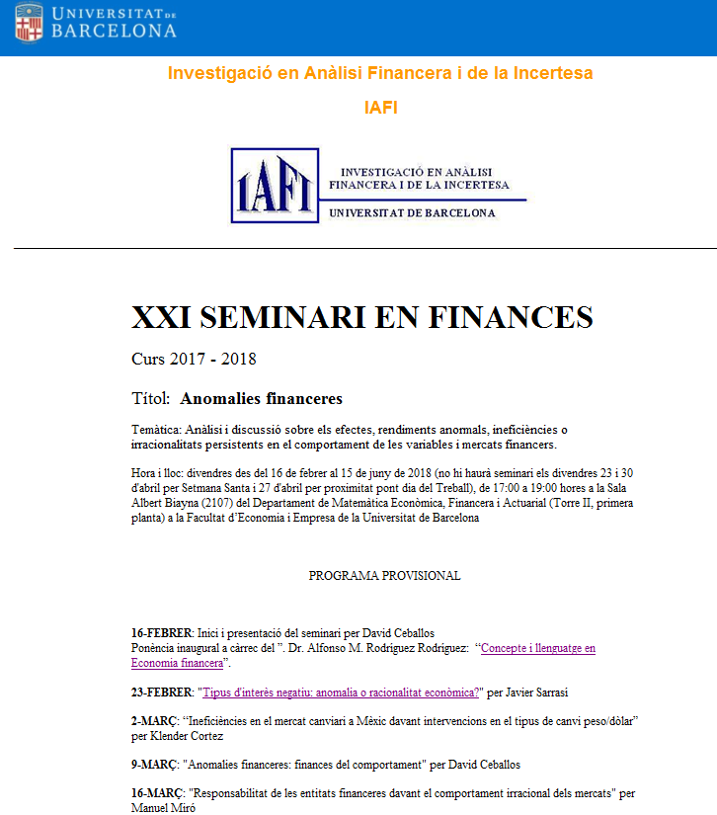
TEMÀTICA
Títol: Anomalies financeres
Anàlisi i discussió sobre els efectes, rendiments anormals, ineficiències o irracionalitats persistents en el comportament de les variables i mercats financers.
https://www.ub.edu/portal/web/dp-mecfi/

Slide 3
CONTEXT
L’Economia financera se basa en models que parteixen de les hipòtesis:
Decisor racional
Context independent del decisor: simple o individus atomitzats
Incertesa mesurable
Preus eficients
Tipus d’interès/descompte constant
Arbitratge – “no free lunch”
Temps relatiu: importància termini
Però ni la decisió ni el mercat són perfectes. Es produeixen anomalies de manera regular o persistent, en forma de rendiments anormals, ineficiències o irracionalitats, que suposen que els models i lleis financeres no s’acompleixen, i per tant , per una banda, ser racional només porta a la ruïna i per l’altra banda és possible batre al mercat sistemàticament.

Slide 4
DEFINICIÓ
La teoria financera convencional no explica totes les situacions que ocorren en els mercats financers. Això no vol dir que la teoria convencional no sigui valuosa, sinó que s’observa la presència de anomalies periòdiques en forma de persistències o successos contradictoris amb les lleis, models i/o prediccions teòriques. Aquestes anomalies, i la seva existència continuada, violen directament les modernes teories financeres i econòmiques, que assumeixen un comportament racional i lògic, el que a donat peu a noves explicacions i regles, i en especial a les Finances del comportament (Behavioral Finance) per a intentar aportar arguments científics i racionals més consistents.
Les anomalies del mercat financer es vinculen generalment a patrons de sèries temporals i transversals dels preus que no ho són predits per un paradigma o teoria central. Com antecedent d’aquesta expressió d’anomalia financera s’associa la definició de T. Kuhn (1970) de anomalia, com el problema que la ciència troba que no pot resoldre sense revisar i modificar el seu paradigma per incloure la novetat ni . Si l’anomalia és prou essencial per posar en entredit alguns dels elements o hipòtesis més bàsiques del paradigma anterior, llavors es podrà produir el que Kuhn anomenava “revolució científica” que donaria lloc a un nou paradigma. Per tant, les anomalies només agafen importància en la fase de transició cap a un nou paradigma.
L’aparició, desenvolupament i fonamentació de les anomalies financeres és un fenomen normal en el marc de l’evolució de la ciència, en aquest cas de l’Economia financera, i de la vida. És evident que el seguiment miop de la teoria financera, que no deixa de ser una simplificació de la realitat, tant a curt, mig com llarg termini només pot portar a uns efectes negatius (la ruïna o la fallida) als agents financers. Així, les recerques i modelització de les anomalies financeres han estat reconegudes amb els premi Nobel o suposen models d’àmplia difusió i acceptació generalitzada, com ara:
K. Arrow (1972): Teorema d'impossibilitat (1951): no és possible dissenyar regles per a la presa de decisions socials o polítiques que obeeixen estrictament al criteri de racionalitat (quan els votants tenen 3 o més alternatives, no és possible dissenyar un sistema de votació que permeti reflectir les preferències dels individus en una preferència global al mateix temps que s’acompleixen els criteris "racionals“)
G. Becker (1992): Va incloure els efectes i influència del comportament humà i la seva forma de prendre decisions en les recerques econòmiques: capital humà, discriminació o efectes educació en la renda (i economia social).
G. Akerlof (2001): Va incloure la informació asimètrica o la influència de les normes socials en el comportament econòmic individual (i economia social).
D. Kahneman (2002): prospect theory (1979): els individus, quan prenen decisions en entorns d’incertesa, s’aparten dels principis bàsics de la probabilitat i es basen en dreceres heurístiques o biaixos cognitius com ara l’aversió a les pèrdues (asimetria en la valoració de la pèrdua entre 1,5 i 2,5 per sobre dels guanys).
R. Thaler (2017): Behavioral finance (1990): proposa teories basades en la psicologia per explicar les anomalies del mercat de valors, com ara grans fluctuacions del mercat (sobrereacció, sobreconfiança, imitació, problemes d’autocontrol...)). Dins de les finances del comportament, s'assumeix que l'estructura d'informació i les característiques dels participants del mercat influeixen sistemàticament en les decisions d'inversió dels individus, així com en els resultats del mercat.

Slide 5
EXEMPLES D’ANOMALIES
ANOMALIES CLÀSSIQUES
Efecte mida: petites companyies tenen majors indicadors que les grans
Efecte gener, vacances (Setmana Santa – Agost): comportament diferencial
Efecte dia de la setmana: dilluns i divendres, inici i final sessió, no són eficients
Efecte valor en llibres (comptable) respecte valor capitalització
Efecte neglected stocks, “chicharro”/“a penique”: baixa volatilitat per volum
Efecte rebot i líders
Efecte comissions i mida de variació mínima
Comportament dades de panel / tall transversal
Efecte cotitzacions / resistències
Il·lusió monetària: efecte inflació
Fal·làcia del jugador: dependència del passat en els preus futurs
Aversió a les pèrdues (asimetria descompte)
Descompte hiperbòlic (inconsistència temporal, sobre valoració immediatesa)
Consum intertemporal: efecte herència / precaució
Aversió ambigüitat: tria opció més simple entre opcions equivalents, o rebutja les de menor informació
Fluctuació / evolució mercats financers incompatibles amb descompte constant i inversors racionals
Efecte creença i preferències (càlcul mental)
Prospectiva: inclinació a veure els esdeveniments pretèrits com a predictibles
Maledicció guanyador: decisió per variables irrellevants que eleven el preu
Black-Scholes-Merton / T.I.R.: inconsistències d’unes hipòtesis no reals
ineficiències
irracionalitats

Slide 6
JUSTIFICACIONS ANOMALIES
BIAIXOS COGNITIUS
- Efecte d'arrossegament (Bandwagon): una persona tendeix a decidir allò que decideix la majoria.
- Biaix del punt cec: una persona sobreestima els seus defectes i qualitats en la presa de decisions.
- Suport de la decisió: tendència a justificar a posteriori les pròpies decisions i a percebre-les com millors del que objectivament van ser; és un mecanisme de defensa per a lluitar contra el remordiment.
- Confirmatius: es tendeix a percebre allò que confirma les pròpies creences abans que aquelles que les contradiuen (efecte del fals consens).
- Deformació professional: visió des d’òptica coneguda.
- Biaix de cessió: una persona valora més una cosa quan passa a ser de la seva propietat; aquest biaix explica que es vulgui vendre molt més car del que es va comprar i que sigui percebut com a just.
- Focus: la persona se centra en allò que té més valor per a ella i desprecia la importància dels altres aspectes, que poden tenir conseqüències negatives en la seva actuació.
- Control: atribuir-se més control del que es té sobre una situació; és propi dels addictes, per exemple.
- Familiaritat: una persona acaba preferint allò a què està més exposat; té a veure amb els hàbits.
- D'omissió: es jutgen pitjor i tracten d'evitar-se abans els mals per acció que per omissió: es considera més greu actuar per causar mal que no pas no actuar per evitar-lo, encara que les conseqüències siguin les mateixes.
- Temporalització: les persones tendeixen naturalment a pensar que estaran menys temps del real fent una tasca.
- Efecte Von Restorff: un individu recordarà amb més facilitat l'objecte diferent a la resta o ressaltat (el subratllat de les tècniques d'estudi es basa en aquest efecte).
- Biaix d'emoció: es consideren més rellevants els esdeveniments o elements que aporten emoció.
- Categorització: la persona tendeix a buscar regularitats i categories, regles, encara que no existeixin (part fonamental de la teoria Ramsey en matemàtiques).
- Atribució de causalitat: es relaciona erròniament dos esdeveniments com a efecte un de l'altre.
- Efecte Pigmalió: tendència a buscar les dades que confirmin les pròpies expectatives.
- Biaix cultural o etnocentrisme: interpretació des de la cultura i valors de l’individu.
- Biaix de primacia: s'atorga més importància als esdeveniments que han passat primer o últims d'una sèrie (estan lligats a la memòria i expliquen el desig de la publicitat per aparèixer en primer lloc o en el darrer del bloc d'anuncis, guies, etc., fet que porta fins i tot al canvi de nom comercial).
- Efecte Forer: s'atorga gran credibilitat a descripcions formulades molt vagament. Un bon exemple en són les descripcions de la personalitat en astrologia, que poden aplicar-se a molta gent pel tipus de paraules emprades, però que els seus defensors creuen que reflecteix exactament com són.
- Biaix de grup: es tendeix a valorar més positivament o com més cert allò corresponent a persones del mateix grup (comparteixen característiques). Està relacionat amb els arguments i prejudicis ad hominem.
- Projecció: assumir que els altres es mouen pels mateixos principis o pensaments que un mateix.
- Memòria selectiva: recordar el que més interessa o oblidar el que suposa mals records.
- Biaix de correspondència, denominat també error d'atribució: és la tendència a fer excessiu èmfasi en les explicacions fonamentades, comportaments o experiències personals d'altres persones.
- Biaix de confirmació: és la tendència a investigar o interpretar informació que confirma preconcepcions.
- Biaix d'autoservei: és la tendència a reclamar més responsabilitat per als èxits que per a les fallades. Es mostra també quan la gent tendeix a interpretar com a beneficiosa per als seus propòsits informació ambigua.
- Biaix de fals consens: és la tendència experimentalment corroborada de creure que les pròpies opinions, creences, valors i hàbits estan més estesos entre la resta de la població del que realment ho estan.

Slide 7
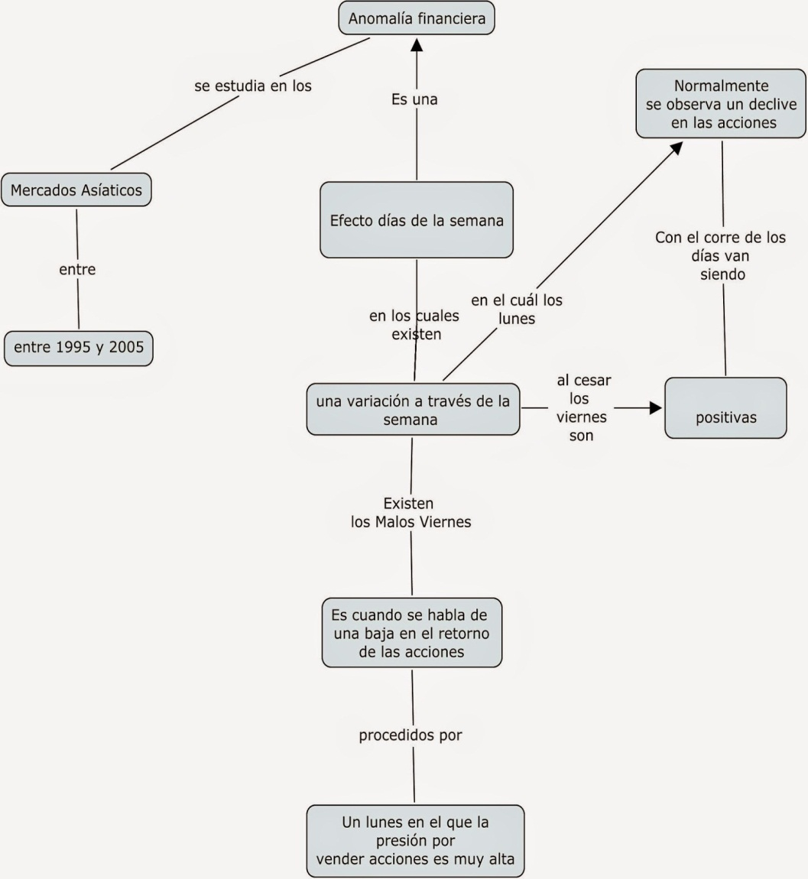
ESQUEMA ANOMALIA
Els descobriments d'anomalies del mercat financer acostumen a derivar-se de proves empíriques que no s’acompleix la hipòtesi nul·la d’un mercat eficient: comportament segons les especificacions d’un model d’equilibri: CAPM, ATP i similars. Així, tot i que sovint hi ha anomalies interpretades com evidència de la ineficàcia del mercat, tal conclusió és inadequada perquè el rebuig pot ser a causa d'un model d'equilibri incorrecte.
Les anomalies suposen un risc afegit a la gestió financera perquè:
Un major risc no suposa un major benefici
Hi ha limitacions a l’arbitratge i per tant la gestió programada és arriscada (LTCM)
Es tendeix a una diversificació insuficient
Es tendeix a una major operativa o canvi d’estratègia
Es tendeix a la imitació d’estratègies i sobrereacció amb informació pública

Slide 8
ANOMALIES CLÀSSIQUES (i)
Efecto enero El efecto de enero se nombra después del fenómeno en el cual el rendimiento mensual medio para las pequeñas empresas es consistentemente más alto en enero que cualquier otro mes del año. Esto está en desacuerdo con la hipótesis del mercado eficiente, que predice que las acciones deben moverse en un " paseo al azar ". (Para la lectura relacionada, vea el tutorial Conceptos financieros .) Sin embargo, un estudio realizado en 1976 por Michael S. Rozeff y William R. Kinney, titulado "Temporalidad del mercado de capitales: el caso de las rentabilidades de las acciones", encontró que entre 1904 y 1974 el promedio de los ingresos de enero para las pequeñas empresas era de alrededor del 3,5% las rentabilidades de los otros meses se acercaron al 0,5%. Esto sugiere que el rendimiento mensual de las acciones pequeñas sigue un patrón relativamente consistente, lo que es contrario a lo que predice la teoría financiera convencional. Por lo tanto, algún factor no convencional (que no sea el proceso de andar al azar) debe estar creando este patrón regular. Una explicación es que el repunte en enero vuelve es un resultado de los inversionistas que venden acciones perdedoras en diciembre para bloquear pérdidas fiscales , haciendo que los retornos se recuperen en enero, cuando los inversionistas tienen menos incentivos para vender. Si bien la liquidación de impuestos de fin de año puede explicar parte del efecto de enero, no tiene en cuenta el hecho de que el fenómeno todavía existe en lugares donde no se producen impuestos sobre las ganancias de capital . Esta anomalía establece el escenario para la línea de pensamiento de que las teorías convencionales no pueden y no pueden explicar todo lo que sucede en el mundo real. (Para leer más, vea Una mentalidad a largo plazo cumple con el impuesto sobre ganancias de capital temido .)

Slide 9
ANOMALIES CLÀSSIQUES (ii)
La maldición del ganador Una suposición encontrada en las finanzas y la economía es que los inversores y los comerciantes son lo suficientemente racionales como para ser conscientes del valor real de algún activo y licitar o pagar en consecuencia. Sin embargo, las anomalías como la maldición del ganador -la tendencia de que la oferta ganadora en un ajuste de subasta supere el valor intrínseco del artículo comprado- sugieren que este no es el caso. Las teorías basadas en la racionalidad suponen que todos los participantes involucrados en el proceso de licitación tendrán acceso a toda la información relevante y llegarán a la misma valoración. Cualquier diferencia en el precio sugeriría que algún otro factor no directamente vinculado al activo está afectando la licitación. Según el artículo de Richard Thaler de 1988 sobre la maldición del ganador, hay dos factores principales que socavan el proceso de licitación racional: el número de licitantes y la agresividad de la licitación. Por ejemplo, los licitadores más involucrados en el proceso significa que usted tiene que hacer una oferta más agresiva con el fin de disuadir a otros de la licitación. Desafortunadamente, aumentar su agresividad también aumentará la probabilidad de que su oferta ganadora supere el valor del activo. Considere el ejemplo de los compradores potenciales que hacen una oferta para una casa. Es posible que todas las partes involucradas sean racionales y conozcan el verdadero valor de la casa al estudiar las ventas recientes de casas comparativas en la zona. Sin embargo, las variables irrelevantes para el activo (licitación agresiva y la cantidad de licitadores) pueden causar error de valoración, a menudo elevando el precio de venta más del 25% por encima del valor real de la vivienda. En este ejemplo, el aspecto de la maldición es doble: no sólo el licitador ganador ha pagado en exceso por el hogar, pero ahora ese comprador podría tener dificultades para obtener financiación. (Para la lectura relacionada, vea Comprar una hipoteca.)

Slide 10
ANOMALIES CLÀSSIQUES (iii)
Rompecabezas Equity Premium Una anomalía que ha dejado a los académicos en finanzas y economía rascándose la cabeza es el rompecabezas de prima de equidad . De acuerdo con el modelo de precios de activos de capital (CAPM), los inversores que poseen activos financieros más riesgosos deben ser compensados ​​con tasas de rendimiento más altas. (Para más información, vea Determinación del riesgo y la pirámide del riesgo .) Los estudios han demostrado que durante un período de 70 años, las acciones producen rendimientos promedio que superan las rentabilidades de los bonos del gobierno en un 6-7%.Los rendimientos reales de las acciones son del 10%, mientras que los rendimientos reales de los bonos son del 3%. Sin embargo, los académicos creen que una prima de capital de 6% es extremadamente grande e implicaría que las acciones son considerablemente riesgosas de mantener sobre bonos. Los modelos económicos convencionales han determinado que esta prima debería ser mucho menor. Esta falta de convergencia entre los modelos teóricos y los resultados empíricos representa un obstáculo para que los académicos expliquen por qué la prima de equidad es tan grande. La respuesta de las finanzas conductuales al rompecabezas de prima de equidad gira en torno a la tendencia de las personas a tener "aversión a la pérdida miópica/ miopía", una situación en la que los inversores - demasiado preocupados por los efectos negativos de las pérdidas en comparación con una cantidad equivalente de ganancias - a largo plazo sobre una inversión. Lo que ocurre es que los inversionistas están prestando demasiada atención a la volatilidad acorto plazo de sus carteras de acciones. Aunque no es infrecuente que un stock promedio fluctúe unos pocos puntos porcentuales en un período de tiempo muy corto, un inversor miope (es decir, con poca visión de futuro) puede no reaccionar muy favorablemente a los cambios a la baja. Por lo tanto, se cree que las acciones deben dar una prima suficientemente alta para compensar la considerable aversión del inversor a la pérdida. Por lo tanto, la prima se considera un incentivo para que los participantes del mercado inviertan en acciones en lugar de bonos gubernamentales marginalmente más seguros.

Slide 11
EXEMPLES D’ENSENYANÇA (i)
Estrategia metodológica utilizada para abordar la eficiencia de mercado y la formación de burbujas especulativas
La presencia de anomalías del mercado de capitales constituye el principal contenido práctico de los manuales más utilizados como bibliografía básica en la materia de Economía Financiera cuando se analiza la hipótesis de eficiencia de los mercados de capitales. Dicha hipótesis implica la ausencia de burbujas especulativas. Sin embargo, la evidencia indica que se produce una repetición temporal de este tipo de anomalías del mercado de capitales.
Hay muchos motivos por los que es importante explicar por qué se originan las burbujas especulativas, aunque también son numerosas las dificultades a las que se enfrenta el docente en el proceso de aprendizaje. Cuando se abordan el concepto de mercado eficiente y sus anomalías, se introducen muchos conceptos teóricos a través de la exposición oral o lección magistral, mientras que las actividades prácticas son escasas.

Slide 12
EXEMPLES D’ENSENYANÇA (ii)
El juego de tablero: Tullipmania (1637)
Tullipmania (1637) es un juego de tablero diseñado por Scout Nicholson en el que se ilustra el proceso por el que se forman las burbujas especulativas con el objetivo de diversión. La implementación propuesta persigue que el estudiante experimente una burbuja especulativa y entender cómo se producen.
Se juega sobre un tablero que representa la evolución de la cotización de cinco tulipanes (activos), el movimiento del precio puede ascender o descender verticalmente (especulación) u oblicuo (compra-venta). Cada uno de los cinco jugadores (alumno-inversores informados-árbitros racionales) operan en el mercado comprando y vendiendo tulipanes. Cada jugador tiene al inicio tres cartas que representan otros compradores de tulipanes en las primeras tres rondas obtiene una carta más llegando a tener seis compradores potenciales (red de compradores no informados).

Slide 13
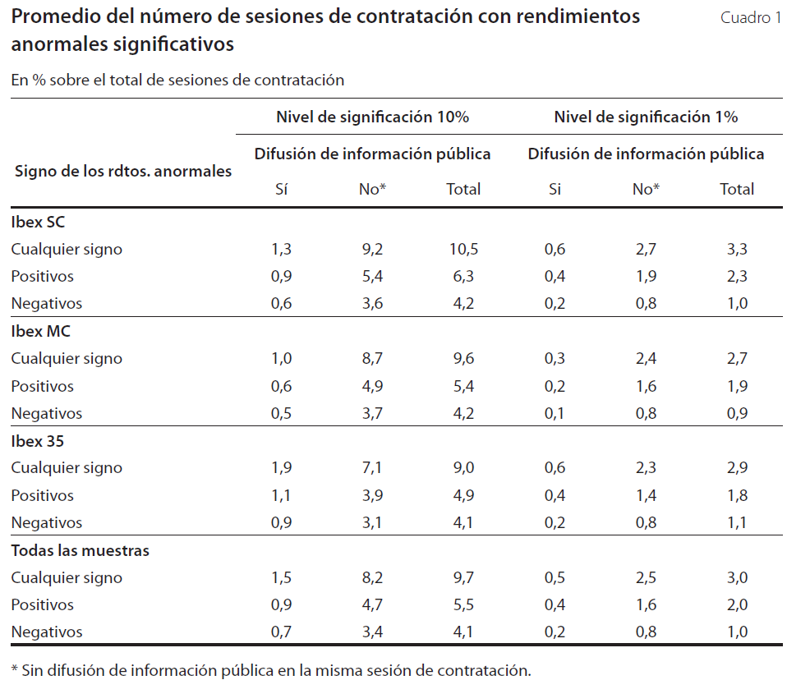
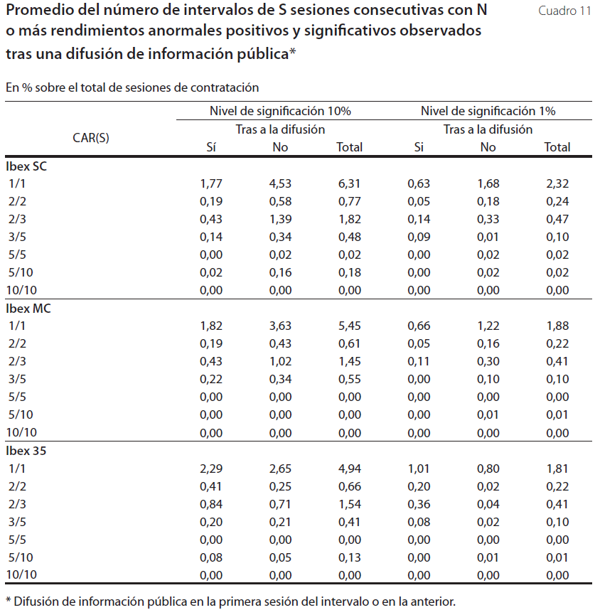
EXEMPLES D’ENSENYANÇA (iii)

Slide 14
CONCLUSIÓ
Las anomalías se caracterizan por ser fenómenos que persisten en el tiempo, es decir, que una vez han sido detectadas y utilizadas por los inversores para obtener un beneficio extraordinario, no desaparecen como otras pequeñas ineficiencias que pueden existir en los mercados, sino que se mantienen, contradiciendo de este modo la eficiencia de mercado.
A principios de la década de los ochenta, en pleno apogeo de la hipótesis de eficiencia del mercado, resurgió el interés por buscar pautas de comportamiento en las cotizaciones de las acciones que revelaran alguna imperfección en el mercado, siendo posible de esta forma la obtención de rendimientos extraordinarios y la contradicción de la existencia de un mercado de valores eficiente.
A pesar de la importancia que tiene el estudio de las anomalías del mercado, tanto en el campo académico como en el práctico, existen numerosas críticas que contradicen las anteriores evidencias empíricas. Así, se observa que en determinadas ocasiones, dichos fenómenos se deben al comportamiento de las empresas de baja capitalización, al modelo de valoración utilizado, al minado de datos, a incentivos fiscales, a problemas estadísticos o incluso al desarrollo tecnológico.
Sin embargo, aunque efectivamente algunas anomalías detectadas son productos de problemas con la investigación y los datos utilizados, no es posible negar la evidencia de la existencia del “Efecto Enero” o el “Efecto Tamaño”, que son más consistentes debido, entre otros motivos, a su persistencia a lo largo del tiempo o a que, tras su conocimiento, es posible establecer estrategias de inversión que permitan obtener un beneficio extraordinario.
La evidencia sobre anomalías transversales plantea un desafío significativo a los paradigmas de fijación de precios bien establecidos. Sin embargo, a pesar de la creciente evidencia, hay poco consenso sobre modelos teóricos alternativos. Como tal, el foco de la investigación futura debería estar en el desarrollo de tales modelos. De hecho, una de las contribuciones más significativas de esta línea de investigación ha sido el reconocimiento de posibles fuentes alternativas de riesgo (por ejemplo, el riesgo relacionado con dificultades financieras) y la importancia potencial de los modelos de comportamiento. Es importante destacar que los investigadores deben reconocer que la existencia de esta evidencia anómala no constituye una prueba de que los paradigmas existentes son "incorrectos". Existe el problema del espionaje de datos: gran parte de la investigación empírica sobre las anomalías del mercado financiero se basa en investigaciones previas que documentaron similares hallazgos con los mismos datos. Y aunque muchos de estos efectos han persistido durante casi 100 años, esto de ninguna manera garantiza su persistencia en el futuro.
El hecho de no haber podido explicar satisfactoriamente las anomalías detectadas en los distintos estudios sobre el comportamiento de los mercados bursátiles, a pesar de las facilidades informáticas actuales, ha arrojado dudas sobre la eficiencia del mercado. De este modo, empleando estrategias inversoras acordes con la existencia de las anteriores anomalías es posible la consecución de beneficios extraordinarios en determinados períodos del año, o de la negociación, y en función de algunas características de las empresas que son incompatibles con un mercado racional. Estos descubrimientos suponen por tanto, un duro golpe a la hipótesis de eficiencia débil y más concretamente al modelo del Random walk. -> behavioral finance

